Slide 1
Дискуссионный урок по теме: Милосердие
Подготовила: Головкина Яна БПО-ИСП-23

Slide 2
Что будет?
Перечень вопросов, которые мы будем обсуждать вместе, что поможет глубже разобраться в теме.
Обсуждение вопросов приведет к главному вопросу урока- «Что такое милосердие и почему оно является Традиционной ценностью?»

Slide 3
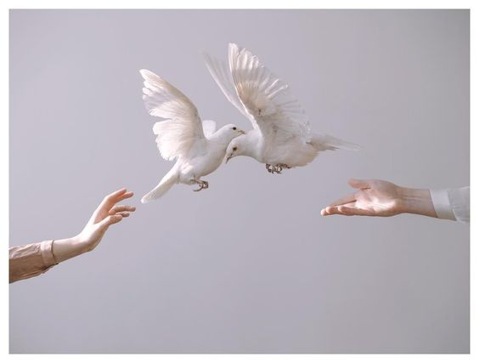
милосердие
проявление человеком качества, состоящего в необъяснимом сердечном желании и готовности бескорыстно, из любви и сострадания к ближнему оказывать помощь и творить добро

Slide 4
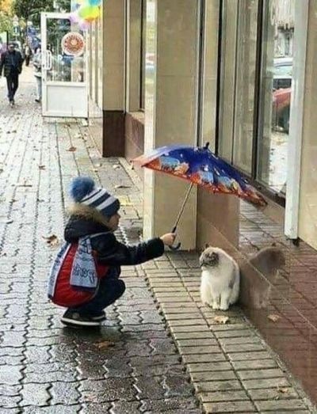
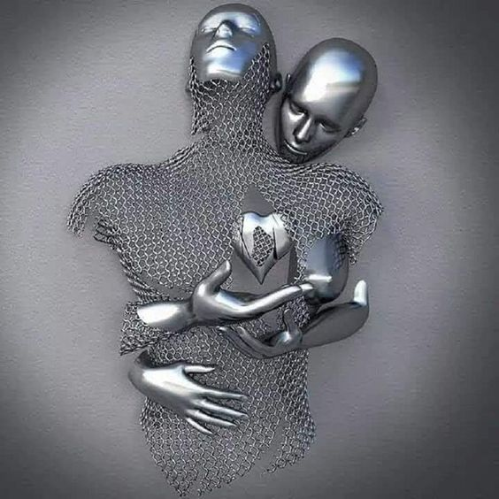
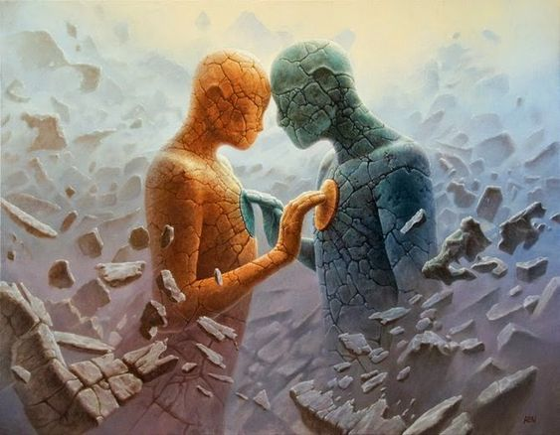
Как милосердие связано с другими ценностями, такими как сострадание, эмпатия и доброта?

Slide 5
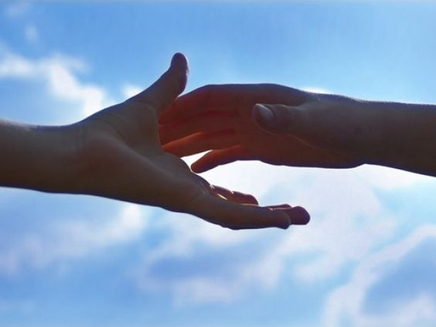
В каких ситуациях милосердие особенно необходимо?

Slide 6
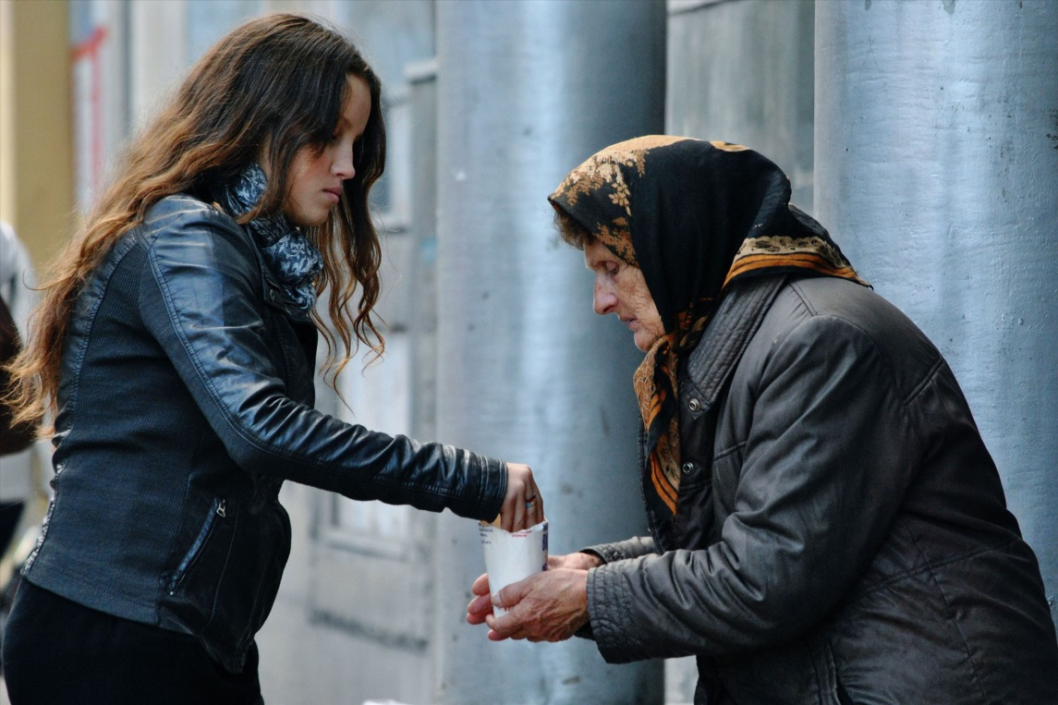
Как понять, где заканчивается милосердие и начинается чрезмерная жертвенность ради других?

Slide 7
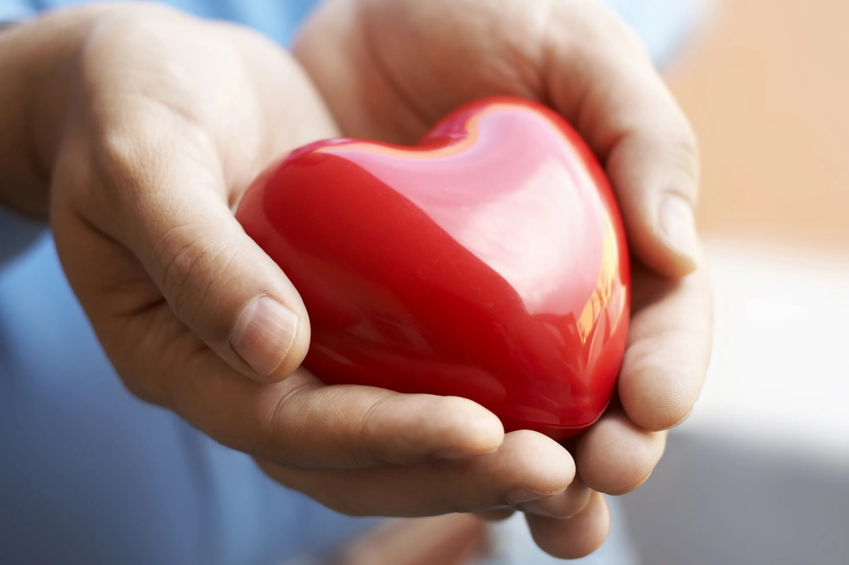
Каковы примеры исторических или современных личностей, которые олицетворяют милосердие?

Slide 8
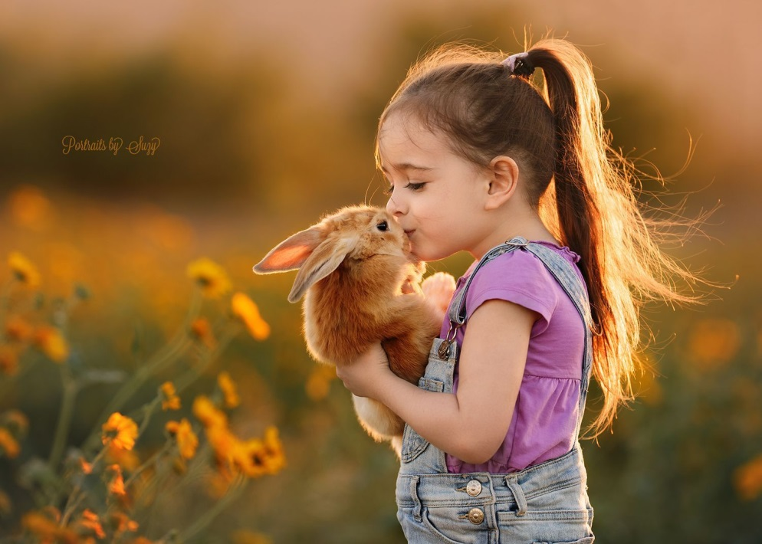
Как можно развивать и укреплять способность проявлять милосердие в себе и в окружающих?

Slide 9
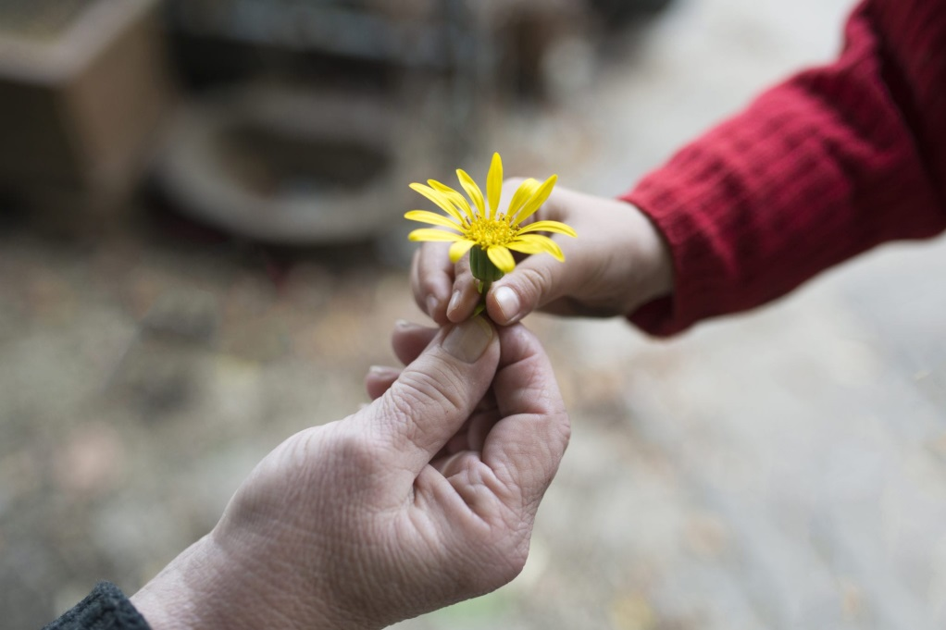
Какие препятствия могут влиять на проявление милосердия в современном мире?

Slide 10
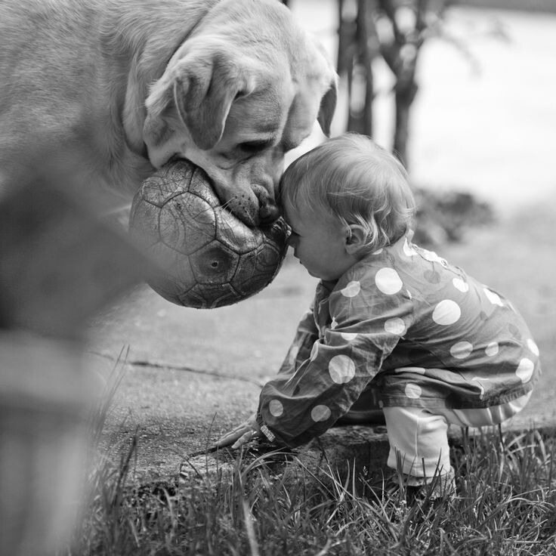
Как милосердие может поддержать людей в трудных жизненных ситуациях?

Slide 11
Существуют ли границы милосердия? В каких случаях может быть разумно отказаться от помощи?

Slide 12
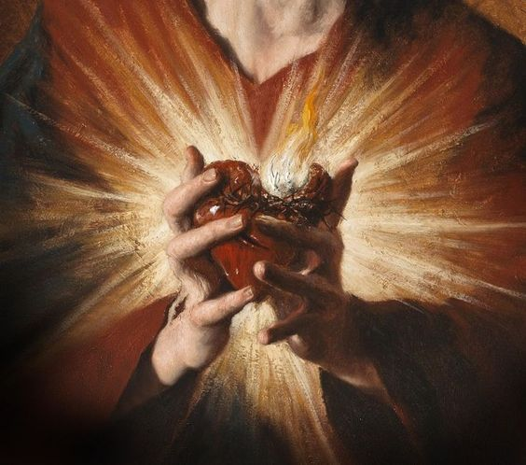
Почему милосердие является традиционной ценностью?

